Slide 1
Forfatterbesøg 14/8, 1. modul
08.00-08.10: Kort velkomst og introduktion til UNESCO-ugen
08.10.08.40: Institut for Menneskerettigheder, ligebehandlingschef Bjarke Oxlund (engelsk)
08.40-09.10: Rettighedsambassadør Malu Rosing (dansk)
09.10-09.40: Caspar Eric digtoplæsning og oplæg (dansk)

Slide 2
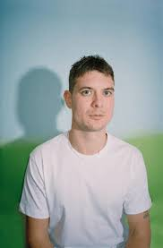
Caspar Eric
Født i 1987 i København
Forfatter og kandidat i litteraturvidenskab ved Københavns Universitet
Lever med cerebral parese (spastisk lammelse) – et handicap, han har beskrevet i flere af sine bøger
Caspar Eric vil gerne rykke ved, hvordan omverdenen, og ikke mindst politikerne, møder de mange, der lever med et handicap: ”Problemet med handikap er ikke noget individuelt, sådan noget med at føle skam, fordi man er anderledes. Problemet er, at vi lever i en verden, hvor vi lærer at skamme os, fordi vi bliver set som mindre værd.” (Lotte Folke Kaarsholm: Debat: Vi har ikke længere råd til ikke at tale om handikap. Politiken, 2023-03-04).

Slide 3






Menneskerettigheder og handicap
MÅL 10: REDUCER ULIGHED I OG MELLEM LANDE
MÅL 11: GØR BYER, LOKALSAMFUND OG BOSÆTTELSER INKLUDERENDE, SIKRE, ROBUSTE OG BÆREDYGTIGE
10.2: Inden 2030 skal enhver, uanset alder, køn, handicap, race, etnicitet, oprindelse, religion eller økonomisk eller anden status, i højere grad inddrages i sociale, økonomiske og politiske beslutninger.
11.2: Inden 2030 skal der skabes adgang for alle til sikre, tilgængelige og bæredygtige transportsystemer til en overkommelig pris, trafiksikkerheden skal forbedres bl.a. ved at udbygge den kollektive trafik med særlig hensyn til behov hos sårbare befolkningsgrupper, kvinder, børn, personer med handicap og de ældre.
10.3: Alle skal sikres lige muligheder, ligesom samfundsforårsaget uligheder skal reduceres, bl.a. ved at afskaffe diskriminerende love, politikker og skikke, og ved at fremme hensigtsmæssig lovgivning, politikker og foranstaltninger til at imødegå dette.
MÅL 16: STØTTE FREDELIGE OG INKLUDERENDE SAMFUND. GIVE ALLE ADGANG TIL RETSSIKKERHED OG OPBYYGE EFFEKTIVE, ANSVARLIGE OG INDDRAGENDE INSTITUTIONER PÅ ALLE NIVEAUER
16.7: Der skal sikres lydhøre, inkluderende, deltagerbaserede og repræsentative beslutningsprocesser på alle niveauer.

Slide 4
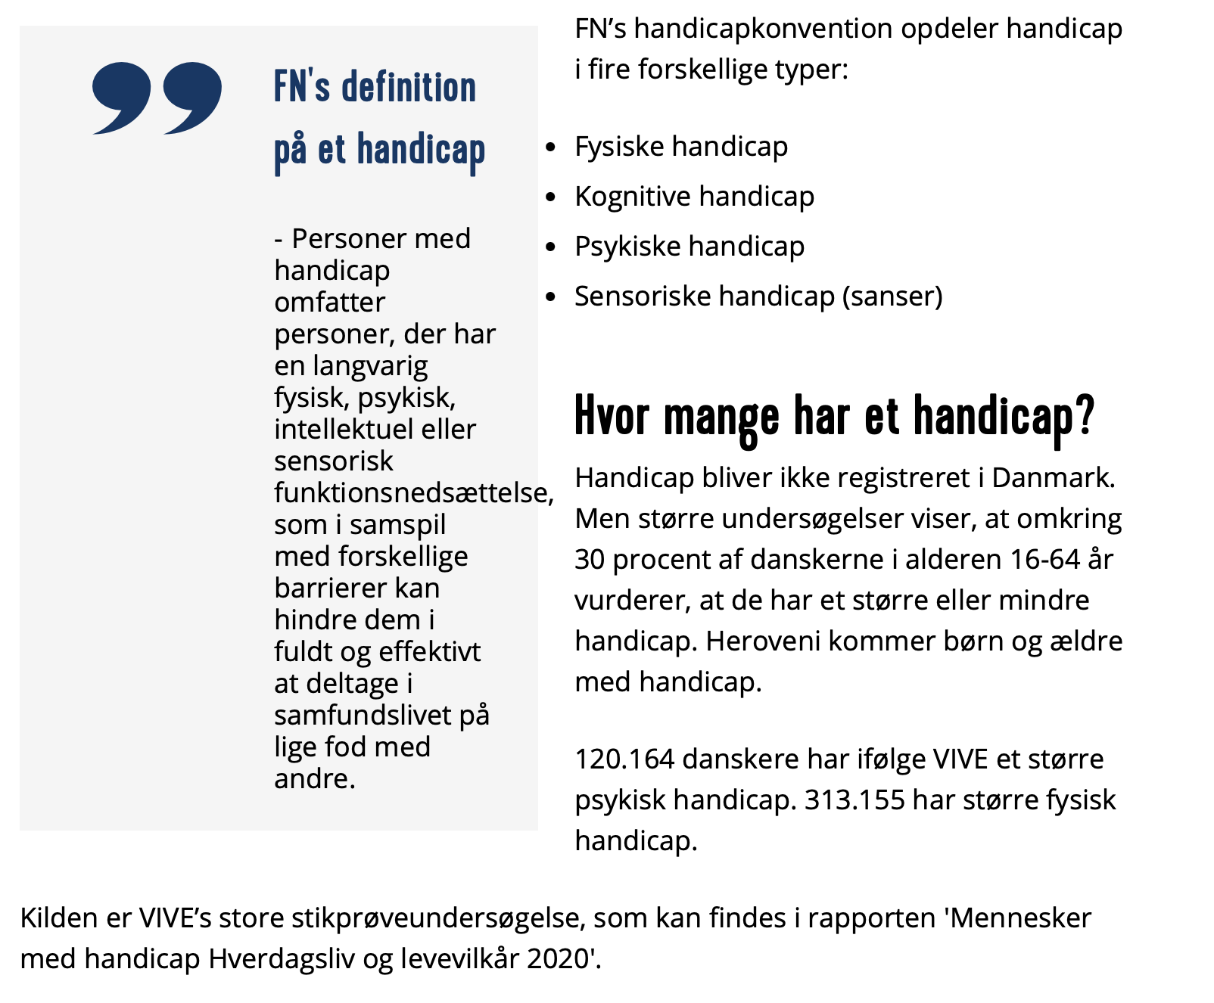

Slide 5


Caspar Eric
Interview
Skriv noter om, hvad Casper Eric vil med sine ”handicapdigte” i den nyeste digtsamling Nye balancer:
- Hvilke problemstillinger ser han i samfundet?
- Hvilke problemstillinger oplever han selv?
- Hvordan skriver han om problemstillingerne i Nye balancer?
Udgivet 2015:
Udgivet 2023:

Slide 6
Peritekst
Peritekst er tekstens fysiske indpakning. Det vil sige bogens omslag (fx coverbillede, bagsidetekst, præsentation af forfatteren) samt ekstratekster i bogen, der ikke udgør selve brødteksten (fx et forord skrevet af en anden end forfatteren).
Når du analyserer periteksten, er bogens egen genrebetegnelse særligt interessant!
Udgivet 2015:
Udgivet 2023:

Slide 7
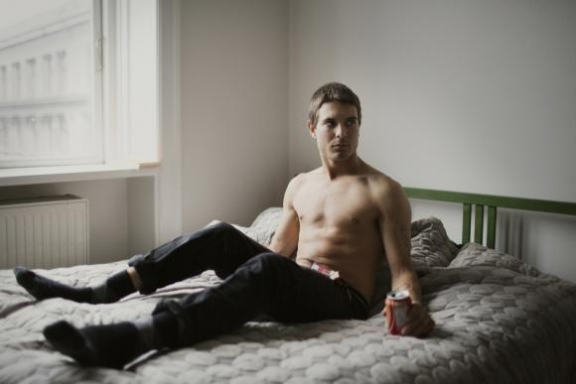
Caspar Eric
Caspar Eric: Den handicappede krop er fremtiden
”I behøver ikke slå blikket ned for min skyld, når I går forbi mig med hotdogs eller caffe latte i hånden. Den spastiske, deprimerede, forkrampede, underlige krop bør minde alle om, at vi har brug for hinanden”
Foto og citat fra Information den 26. juni 2015
https://www.information.dk/debat/2015/06/caspar-eric-handicappede-krop-fremtiden

Slide 8
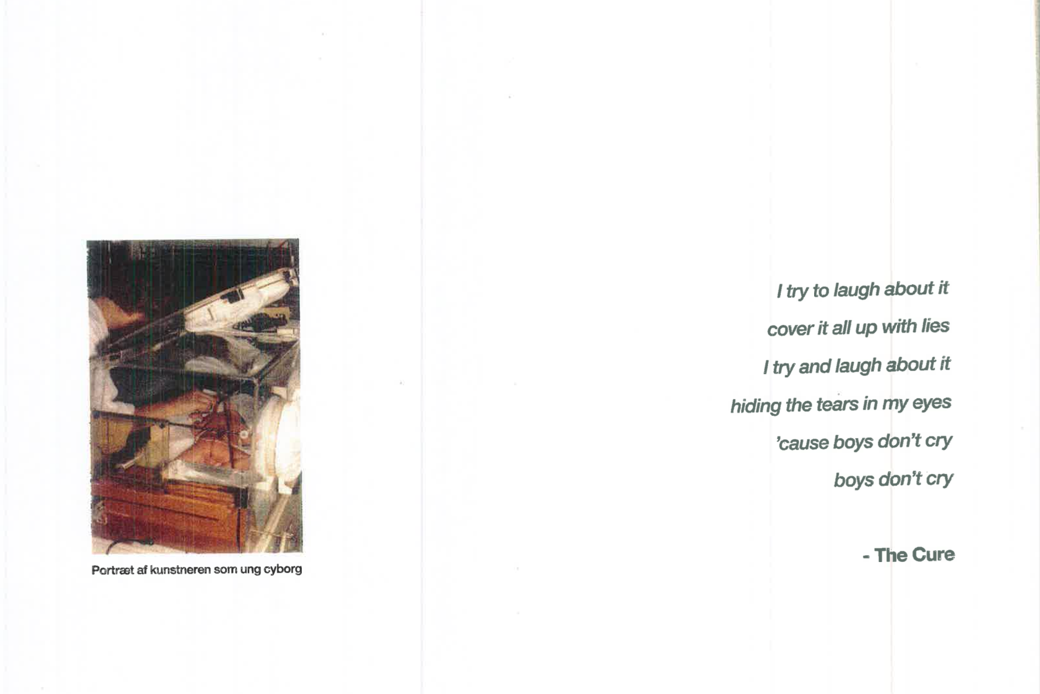
Hvorfor dette billede + billedtekst og citatet fra The Cure?

Slide 9
Caspar Eric:
Nike (uddrag)
(2015)
1. Gruppearbejde
Hvilken konkret situation beskrives på side 1 (89)?
Hvordan beskrives det lyriske jegs handicap på side 2 (90)?
Hvilke refleksioner følger på side 3 (91?)
Og hvad sker der til sidst i teksten på side 4 (92)?
2. Individuelt
Skriv nu en opsummering:
Hvad fortæller teksten om at have en handicappet krop? Inddrag nogle konkrete eksempler (citater) fra teksten (angiv side og linje)

Slide 10
Lektie til 16/8
Lyt grundigt til Caspar Erics oplæg, og notér:
Hvilke pointer om handicap/menneskerettigheder eller andet var stærkest i hans oplæg?
Hvordan og hvorfor bruger Caspar Eric litteraturen til at formidle sit budskab?
Hvordan kan Caspar Erics oplæg på skolen relateres til det læste uddrag af Nike?
Medbring dine noter til modulet 16/8!

